Slide 1







2025 보험 데이터 분석가 모임
시간 프로그램
[1부] 자기소개
PM 08:00 – 08:10 모임 소개 및 취지 설명
PM 08:10 – 09:00 회사별 자기소개 및 모임에 바라는점
[2부] 소통
PM 09:10 – 10:00 생성형 AI 시대, 데이터분석가의 향후 역량·커리어 방향
[3부] 특별 게스트 : 단머스팀 경진대회 후기 공유
PM 10:00 – 10:30 제4회 휴먼이해 인공지능 논문경진대회
(우수상, 과학기술정보통신부장관상)
* 일시 : 2026년 1월 5일 오후 8시
* 장소 : 서울 종로구 돈화문로 85 지하1층 리바운드 종로점
- 안국역 4번출구에서 도보 약 5분
* 참가비용 : 3만원 (장소 대여 및 맥주 비용)
- 3333094930073 카카오뱅크 현종열

Slide 2
[소통] 지정 주제 후보
11) 생성형 AI 시대, 데이터분석가의 향후 역량·커리어 방향
4) MLOps 도입 경험 및 운영 이슈
8) 성과 좋은 과제 경험
1) AI거버넌스 준비 현황
2) 생성형 AI 과제 추진 현황
3) 분석계 시스템 도입 및 운영 이슈
5) 외부 데이터(통계청·신정원 등) 활용 사례 & 규제 이슈
6) 데이터 기반 서비스(보험금 지급심사) 운영 경험 및 개선 사례
7) 마케팅 모델 적용 전략 & 성과
9) 성과 아쉬운 과제 경험
10) 분석가 커리어 성장 전략 (주니어 → 시니어)
12) 기타 의견
3개 선택

Slide 3

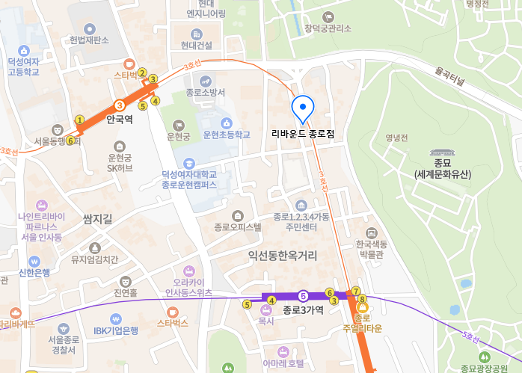
서울 종로구 돈화문로 85 지하1층 리바운드 종로점

